Slide 1

Coordenadora: Drª. Natália Veloso
Vice- Coordenadora: MSc. Marianna Pontarolo https://engproducaoangicos.ufersa.edu.br/
UNIVERSIDADE FEDERAL RURAL DO SEMI-ÁRIDO
Centro Multidisciplinar de Angicos
Departamento de Engenharias- DENGE
Bacharelado em Engenharia de Produção
Formação
Pedagógica
2019.1
E-mail : engproducao.angicos@ufersa.edu.br
Sala 13 Bloco de professores 2

Slide 2

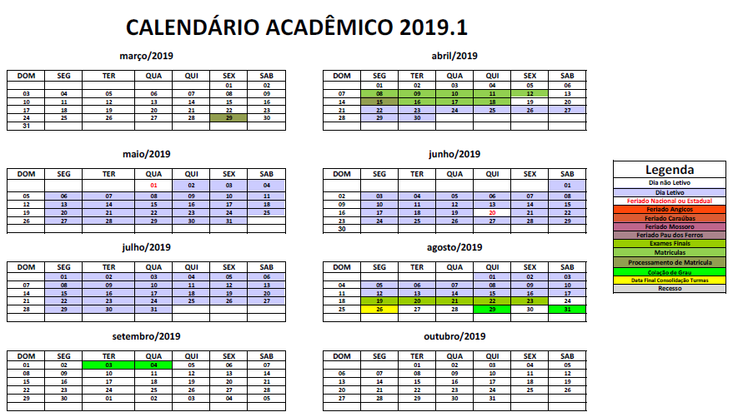

Slide 3

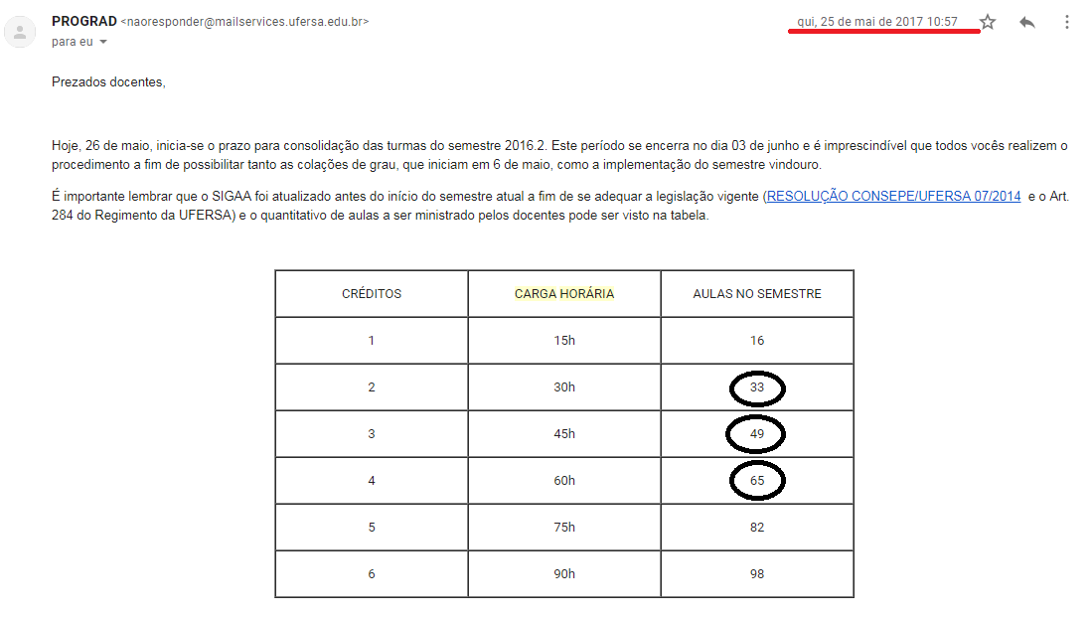
Orientações da ProGrad

Slide 4
Orientações da ProGrad
(De acordo com o I Seminário de Procedimentos Acadêmicos - 29/01/2018)
Utilizar o SIGAA para interagir com os alunos. Evitar o uso de redes sociais com finalidade de comunicação acadêmica.
Realizar o preenchimento do plano de curso no SIGAA antes do início das aulas;
Entregar as provas corrigidas para posse do discente (documento do aluno) | “Provas. Exames. Trabalhos (inclusive verificações suplementares): Devolução ao aluno após o registro das notas e eliminar os documentos não devolvidos após 1 ano do registro das notas”. | Portaria MEC nº 1.261, de 23 de dezembro de 2013
Inserir as frequências periodicamente no SIGAA (inclusive para viabilizar o processo de trancamento, também realizado via SIGAA) | Capítulo I - Do corpo docente, Seção I - Da carreira do magistério superior no Regimento Geral da UFERSA
Discutir com os alunos os resultados das avaliações realizadas, com a disponibilização das notas aos discentes no prazo de 10 dias corridos após a realização | Capítulo V - Da verificação do rendimento acadêmico no Regimento Geral da UFERSA
Respeitar o calendário de provas finais (4ª prova/ Recuperação) | Art. 47. Na educação superior, o ano letivo regular, independente do ano civil, tem, no mínimo, duzentos dias de trabalho acadêmico efetivo, excluído o tempo reservado aos exames finais, quando houver. | Lei Nº 9.394, de 20 de Dezembro de 1996.
Divulgar o calendário e cumprir o horário de atendimento semanal ao discente | Capítulo I - Do corpo docente, Seção VI - Dos direitos e deveres no Regimento Geral da UFERSA
Cumprir os horários de aula e cadastrar no sistema os tópicos de aula com o material apresentado | Capítulo I - Do corpo docente, Seção I - Da carreira do magistério superior no Regimento Geral da UFERSA
Formalizar todo e qualquer tipo de afastamento/licença/atestado (Em caso de atestado de comparecimento, enviar por email para PROGEPE) | Capítulo I - Do corpo docente, Seção V - Dos afastamentos e ausências no Regimento Geral da UFERSA

Slide 5

Calendário Acadêmico 2019.1
É de extrema importância que o calendário acadêmico seja seguido;
A quantidade de encontros deve ser respeitada assim como o cumprimento de todos os tópicos da ementa;
As avaliações regulares devem ser realizadas durante os prazos estabelecidos;
As disciplinas do curso são presenciais, logo é obrigatório a presença do professor e dos alunos em sala de aula;
Em alguns casos, de turmas muito pequenas é possível ministrar a mesma por meio de estudo dirigido, mas mesmo assim a ementa deve ser respeitada, assim como o processo avaliativo deve conter as avaliações das três unidades.
A coordenação recebeu reclamações do Centro Acadêmico e da Representação Estudantil com relação ao não cumprimento do Calendário Acadêmico (dias de aula e ementa)

Slide 6
O Indicador de Diferença entre os Desempenhos Observado e Esperado (IDD) é um indicador de qualidade que busca mensurar o valor agregado pelo curso ao desenvolvimento dos estudantes concluintes, considerando seus desempenhos no Enade e no Enem, como medida proxy (aproximação) das suas características de desenvolvimento ao ingressar no curso de graduação avaliado.
O Conceito Enade é um indicador calculado a partir dos desempenhos dos estudantes concluintes dos cursos de graduação no Enade. É resultante da média ponderada das notas padronizadas dos concluintes na Formação Geral (25%) e no Conhecimento Específico (75%).
Enade
2017
Contínuo 2,3005
Faixa 3
5 alunos
Contínuo 5,0000
Faixa 5
2 alunos
Indicadores de Qualidade IDD

Slide 7
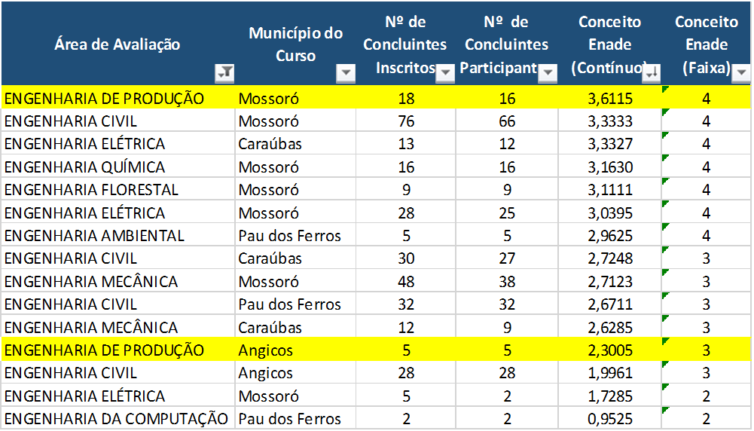

Slide 8
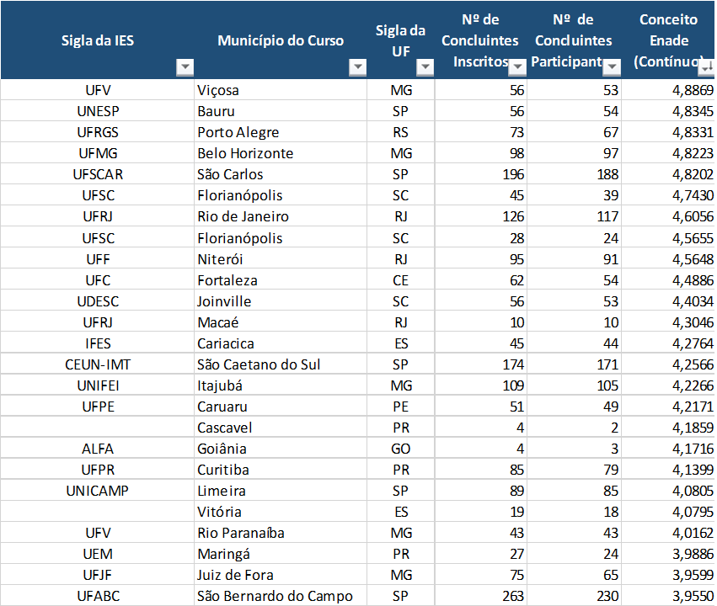
Dos 494 cursos com conceito:
  44 - UFRN/Natal: 3,6398 | 4
  47 - UFERSA/Mossoró: 3,6115 | 4
  215 - UNP/Mossoró: 2,3819 | 3
  238 - UFERSA/Angicos: 2,3005 |3
  471 - ESTÁCIO DE NATAL: 1,1281 | 2
  474 - UNP/Natal: 1,0916 | 2

Slide 9
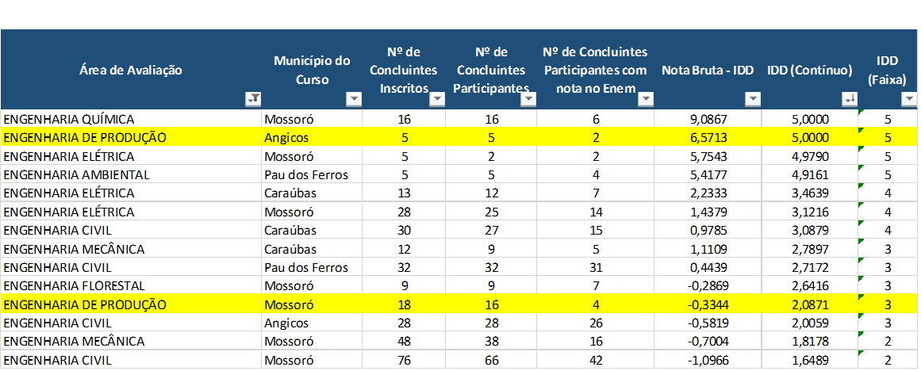
*Engenharia da Computação foi sem conceito

Slide 10
Enade
2019
Orientação dos alunos
Utilização de questões
Criação do Banco de Dados – Compartilhado

Slide 11


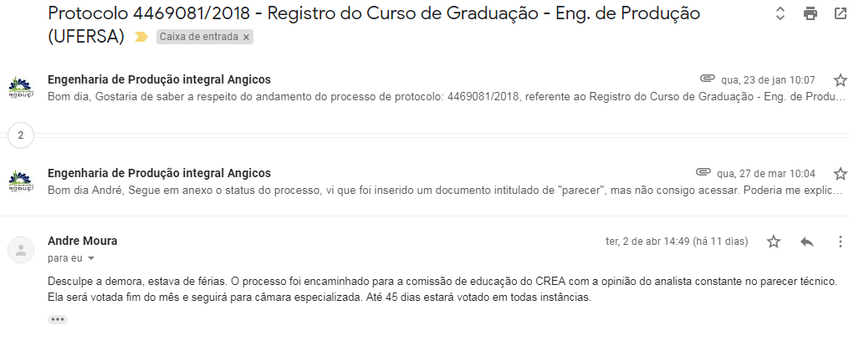
Cadastro de curso

Slide 12

Marquem na agenda !
Saída: 07h
Retorno: 17h
Ceramica Itajá (9h)
Almoço – Assu (12h)
Dinâmica - SEBRAE Assu (13h30)
Manter detalhes em segredo !

Slide 13
AULA INAUGURAL – DIVISÃO DAS EQUIPES
Engenharia de Operações e Processos
Logística
Pesquisa Operacional
Engenharia da Qualidade
Engenharia Organizacional
Engenharia Econômica
Engenharia da Sustentabilidade
Educação para E.P.
Marianna Pontarolo e Mariana Brasil
Natália Veloso e Rafael Palhares
Lucas Ambrósio
Engenharia do Produto
Mariana Brasil
Lucas Ambrósio, Luciana Torres, Natália Veloso, Rafael Palhares, Paulo Ricardo e Marianna Pontarolo
Tiago Saraiva
Engenharia do Trabalho
Sileide de Oliveira
Roselene Lucena
Natália Veloso e Marianna Pontarolo
Annyelly, Paulo Ricardo e Luciana Torres

Slide 14
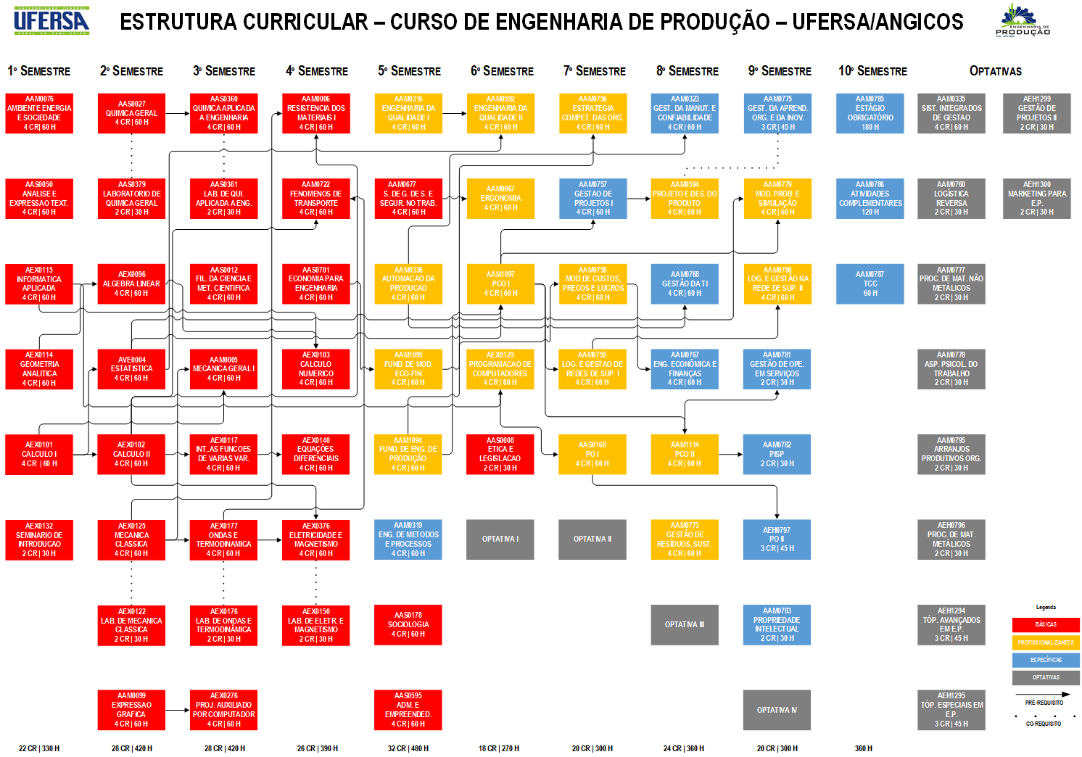

Slide 15
Áreas da Engenharia de Produção
Engenharia de Operações e Processos
Logística
Pesquisa Operacional
Engenharia da Qualidade
Engenharia Organizacional
Engenharia Econômica
Engenharia da Sustentabilidade
Educação para E.P.
Bruna Carvalho (Annyelly), Thyago Borges (Paulo Ricardo) e Luciana Torres
Marianna Pontarolo e Samira Yusef (Mariana Brasil)
Natália Veloso e Priscila Vidal (Rafael Palhares)
Lucas Ambrósio
Engenharia do Produto
Samira Yusef (Mariana Brasil)
Lucas Ambrósio, Luciana Torres, Natália Veloso, Priscila Vidal (Rafael Palhares), Thyago Borges (Paulo Ricardo) e Marianna Pontarolo
Tiago Saraiva
Engenharia do Trabalho
Sileide de Oliveira
Roselene Lucena e Thyago Borges
Natália Veloso e Marianna Pontarolo

Slide 16

Curso de Engenharia de Produção – Campus Angicos
    Disciplinas Obrigatórias
    Disciplinas Optativas: 150h
    Estágio Obrigatório: 180 h - 2.730 h (182 créditos)
    Estágio não obrigatório
    Atividade Complementares: 120h (após o ingresso no segundo ciclo)
    TCC
    Página do curso: https://engproducaoangicos.ufersa.edu.br/

Slide 17

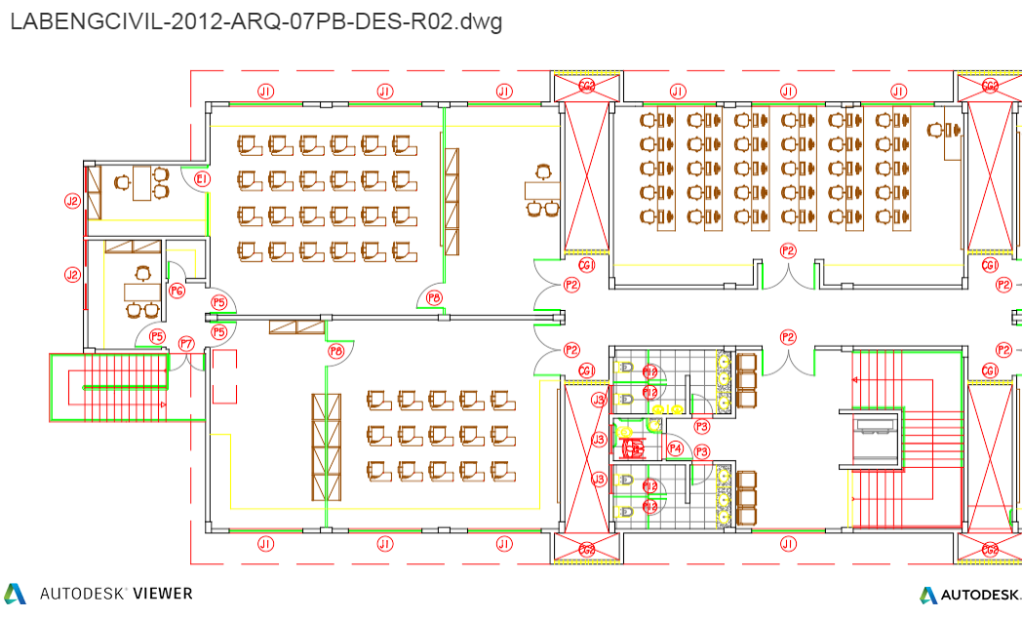
Laboratórios

Slide 18
Colegiado de Curso
RESOLUÇÃO CONSEPE/UFERSA N° 004/2017, de 15 de maio de 2017
Dentre as atribuições do colegiado de curso:
Analisar os Programas Gerais dos Componentes Curriculares do curso, propondo alterações quando necessárias;
Promover integração no curso, visando a qualidade didático-pedagógica;
Apreciar a proposta de horários das disciplinas e das turmas do seu curso, elaboradas pela Coordenação do Curso;
Deliberar sobre questões relativas aos Estágios Supervisionados e Trabalhos de Conclusão de Curso de acordo com as resoluções normativas vigentes;
Indicar os integrantes do Núcleo Docente Estruturante (NDE) do curso conforme Resolução vigente;

Slide 19
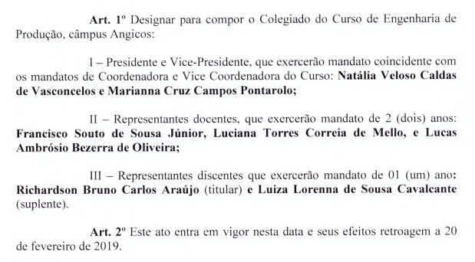
Colegiado de Curso

Slide 20
Orientações para Visitas Técnicas
Aprovadas na 3ª Reunião Ordinária do Conselho de Curso em 13 de Abril de 2016
1- Recomendações para o professor solicitante da visita:
a) O professor deve enviar um email, para todos professores do curso de engenharia de produção, comunicando a visita e com a lista de alunos, com pelo menos 15 dias de antecedência;
b) É recomendado que o professor associe essa visita com outras disciplinas, caso seja possível, e possibilitar uma aplicação prática mais abrangente. Para tanto, o mesmo pode conversar com os professores da área em questão e ver a viabilidade.
2- Recomendações para os demais professores do Curso de Engenharia de Produção:
a) Não marcar avaliação valendo nota para o dia da visita técnica, que o professor marcou previamente;
b) Se necessário abonar a falta do aluno que justificar e se for confirmada a participação dele na visita técnica;
3- Recomendações para os alunos do Curso de Engenharia de Produção:
a) O aluno deve compensar a matéria perdida na aula, estudando o assunto e tirando dúvidas com o professor da disciplina, caso falte por causa da visita técnica;
b) Caso seja necessário, o aluno deve justificar e comprovar a ida dele a visita técnica ao professor em questão, se necessitar abonar a falta.

Slide 21

Núcleo Docente Estruturante - NDE
RESOLUÇÃO CONSEPE/UFERSA Nº 009/2010, de 21 de outubro de 2010.
I – contribuir para a consolidação do perfil profissional do egresso do curso;
II – zelar pela integração curricular interdisciplinar entre as diferentes atividades de ensino constantes no currículo;
III – indicar formas de incentivo ao desenvolvimento de linhas de pesquisa e extensão, oriundas de necessidades da graduação, de exigências do mercado de trabalho e afinadas com as políticas públicas relativas à área de conhecimento do curso;
IV – zelar pelo cumprimento das Diretrizes Curriculares Nacionais para os Cursos de Graduação

Slide 22
Núcleo Docente Estruturante - NDE
Portaria precisando ser atualizada

Slide 23
Estágio Obrigatório e Não-obrigatório
Fluxo de acordo com MEMORANDO CIRCULAR Nº 250/2018 – PROGRAD (11.01.02)
Estágios Obrigatórios (180h e o aluno deve ter no mínimo 2.730h integralizadas): O aluno solicita –> Coordenador analisa/aprova –> Servidor analisa/aprova –> Aluno emite o termo –> Colhe as assinaturas correspondentes –> Aluno entrega as vias aos responsáveis correspondentes.
Estágios Não Obrigatórios: O aluno solicita –> Servidor analisa/aprova –> Aluno emite o termo –> colhe as assinaturas correspondentes –> Aluno entrega as vias aos responsáveis correspondentes.
  Importância do acompanhamento do orientador de estágio
    https://engproducaoangicos.ufersa.edu.br/estagio/

Slide 24
Estágio Obrigatório e Não-obrigatório
Orientações para realização do estágio obrigatório aprovadas na 3ª Reunião Ordinária do Conselho de Curso em 13 de Abril de 2016
1- UFERSA – Angicos – EP – Passo a passo ESTÁGIO – 2019.1
2- ANEXO A – Ata de Visita a Empresa
3- ANEXO B – Formulário padrão EP
4- ANEXO C – Frequência_Estágio
5- ANEXO D – Relatório_Parcial-Estágio
6- ANEXO E – Avaliação_Supervisor_Estagio
7- ANEXO F – Relatório_Final_Estágio
8- ANEXO G – Avaliação_Orientador_Estagio
9- RELATÓRIO-DE-ESTAGIOS – PROGRAD
O envio dos arquivos será via Formulário do Google, o link estará disponível no site.
    https://engproducaoangicos.ufersa.edu.br/estagio/

Slide 25
https://engproducaoangicos.ufersa.edu.br/tcc/
Trabalho de Conclusão de Curso - Tcc
Em reunião do conselho do curso de engenharia de produção foi definido que o prazo para entrega do pré-projeto, nesse semestre 2019.1 é até dia 19/05/19.
O Aluno deve ler as orientações para defesa de TCC (ORIENTAÇÃO DEFESA TCC) e solicitar ao orientador para assinar o parecer até dia 14/07/19;
Importância do parecer do orientador;
Formulário de agendamento de TCC: https://angicos.ufersa.edu.br/formulario-para-defesa-de-tcc/
  Relatório de Andamento de Atividades; Ata; Convite e Ficha de Avaliação
Ao final, a ata deve ser assinada por todos os membros da banca e encaminhada para a coordenação do curso via email (engproducao@ufersa.edu.br).
O orientador deverá digitalizar e anexar a Ata da Defesa em PDF (na mesma tela haverá o campo específico para upar este arquivo). A nota deve ser lançada no SIGAA até 23/08/2019 (conforme calendário acadêmico).
Após a defesa, para cadastro da banca no SIGAA, o discente deve preencher o formulário (Dados para defesa do TCC – Engenharia de Produção – UFERSA/Angicos).
Com o cadastro da banca no SIGAA, ficará disponível no SIGAA de cada docente (Ensino->Declaração de Participação em Banca).

Slide 26
Monitoria Voluntária e Remunerada
Resolução CONSUNI/UFERSA 03/2013 – Estabelece as Normas para o Programa Institucional de Monitoria.
Edital para concessão de bolsas ocorre semestralmente;
MANUAL DE ORIENTAÇÕES GERAIS DO PROGRAMA DE MONITORIA 2018 Manual Módulo Monitoria 2018 – Docente
Manual Módulo Monitoria 2018 – Discente
    https://engproducaoangicos.ufersa.edu.br/estagio/

Slide 27

Projetos
MONITORIA
Logística e Gestão de Redes de Suprimentos I (Voluntária)
EXTENSÃO
CineProdução
Integração Digital
Nas Ondas do Rádio
PESQUISA
2018: A dinâmica da distribuição de renda e sua relação com a macroeconomia no Brasil: 1980 – 2015
2019: Avaliação da qualidade em serviços em restaurante universitário

Slide 28


Grupos de Pesquisa
Linhas de Pesquisa
Desenvolvimento de produtos
Gestão da Tecnologia da Informação
Gestão Logística e de Cadeias de Suprimentos
Jogos empresariais
Planejamento e Controle da Produção
Produção Enxuta
Práticas de sustentabilidade na Cadeia de Suprimentos
Pesquisadores
Bruna Carvalho da Silva
Marianna Cruz Campos Pontarolo
Samira Yusef Araújo de Falani
Thyago de Melo Duarte Borges
Linhas de Pesquisa
Educação em Engenharia
Geotecnologia
Métodos Multicritério de Apoio à Decisão
Métodos quantitativos em economia
Programação Matemática
Simulação
Pesquisadores
Ciro José Jardim de Figueiredo
Maria Creuza Borges de Araújo
Natália Veloso Caldas de Vasconcelos
Pablo Luiz Braga Soares
Priscila da Cunha Jácome
Thiago Costa Carvalho
Tiago Almeida Saraiva

Slide 29

Pesquisas publicadas
Importância de manter o Lattes atualizado para o nosso site
2016 | 2017 | 2018 | 2019
6 | 23 | 34 | 4*
As publicações foram em eventos regionais, nacionais e internacionais.

Slide 30

Ainda sobre pesquisas publicadas...
Relato de Experiência
O objetivo da atividade é que os participantes do evento compartilhem experiências que destaquem soluções originais para problemas críticos da Educação em Engenharia de Produção no Brasil no âmbito da graduação e da pós-graduação. Sendo assim, os textos encaminhados para essa modalidade devem apresentar uma descrição detalhada da experiência vivida ou em desenvolvimento.
RECEPÇÃO E ACOLHIMENTO: O PROJETO DA AULA INAUGURAL

Slide 31


Atividades Extra-curriculares
Jefferson Souza Medeiros – Presidente – jeffersonsouzatst2010@gmail.com
Dandara Martins Monteiros – Vice – Presidente – dandara_darinha_@hotmail.com
Marcos Antônio Araújo da Costa – Gestão de Pessoas – marcosmaac3@gmail.com
Yara Patrícia Ginane de Araújo – Secretária – yara.ginane@outlook.com
Ana Rafaela Medeiros Santos – Financeiro – rafaellamdrs@hotmail.com
caproducaoangicos@gmail.com
Tutora: Marianna Cruz Campos Pontarolo
Email para contato: projrconsultoriaangicos@gmail.com
Site: https://projrconsultoriaep.wixsite.com/projrconsultoria

Slide 32

Equipe da
Coordenação
Coordenadora:
Natália Veloso Caldas de Vasconcelos
E-mail institucional: natalia.vasconcelos@ufersa.edu.br
Vice-Coordenadora:
Marianna Cruz Campos Pontarolo
E-mail institucional: marianna.campos@ufersa.edu.br
Ramal: 2045
Local: Sala 13 Bloco dos Professores II

Slide 33
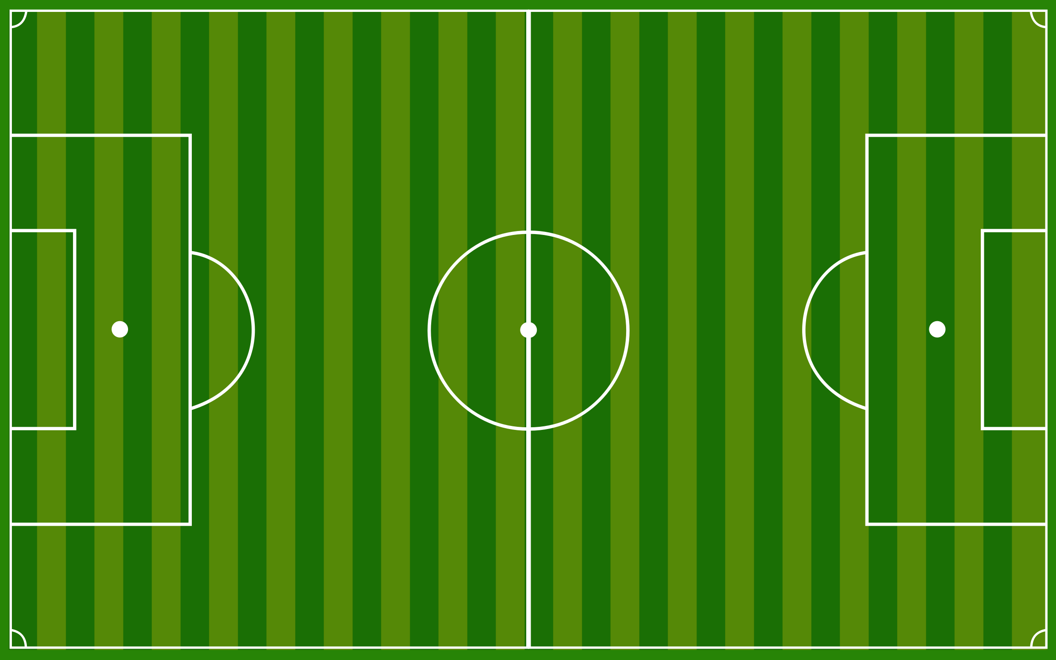










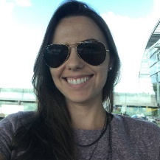
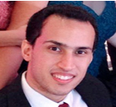





Mariana
Brasil
Roselene
Sileide
Priscila
Tiago
Saraiva
Annyelly
Thyago
Natália
Luciana
Marianna
Bruna
?????
Rafael
Samira
Lucas
Paulo
Ricardo

Slide 34
Coordenadora: Drª. Natália Veloso
Vice- Coordenadora: MSc. Marianna Pontarolo https://engproducaoangicos.ufersa.edu.br/
UNIVERSIDADE FEDERAL RURAL DO SEMI-ÁRIDO
Centro Multidisciplinar de Angicos
Departamento de Engenharias- DENGE
Bacharelado em Engenharia de Produção
Obrigada
2018.2
E-mail : engproducao.angicos@ufersa.edu.br
Sala 13 Bloco de professores 2

